Slide 1
Zarazne bolesti
Pavle Rajević
Aleksandar Wells Hough

Slide 2
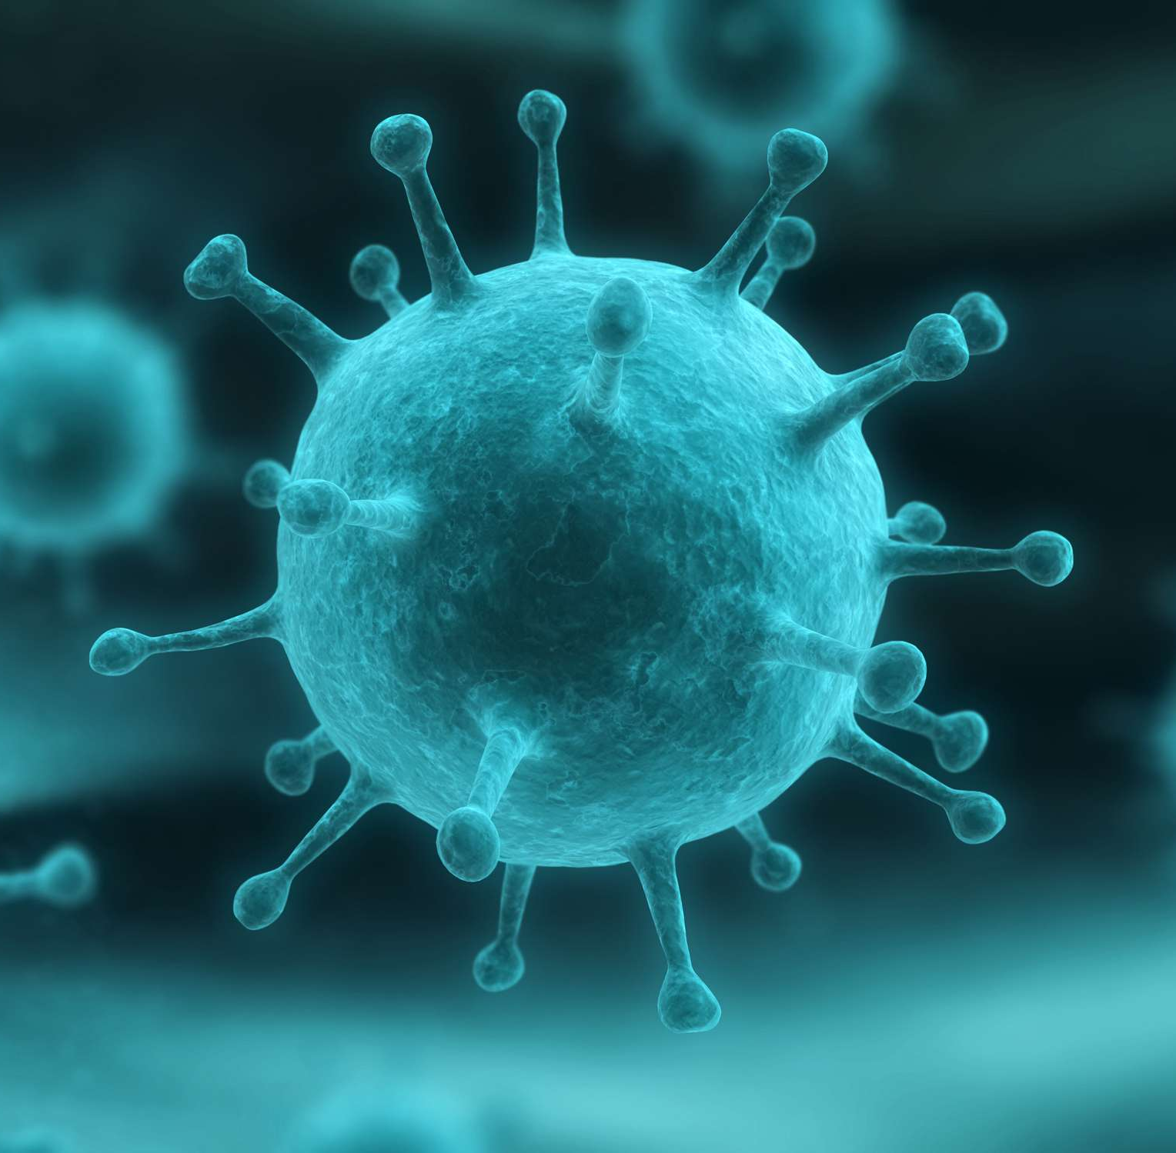
Šta su zarazne bolesti?
Prenosive bolesti su bolesti uzrokovane infekcijom, prisustvom i umnožavanjem patogenog biološkog agensa u ljudskom organizmu, ili organizmu druge životinje

Slide 3
Kako se prenose?
Zarazne bolesti se dobijaju kada smo u kontaktu sa patogenom.
Neki od načina su:
Kontakt sa osobom koja nosi taj patogen
Kontakt sa kontaminiranim tečnostima(krv, sekret, pljuvačka)
Udisanje kontaminiranih kapljica iz nečijeg kašljanja ili kijanja
Ujed od zaražene životinje
Konzumiranjem zaražene hrane ili vode

Slide 4
Glavne vrste zaraznih bolesti
Virusi
Bakterije
Virusi su patogeni koji sadrže genetski materijal. Nemaju kompleksnu strukturu ćelije, pa moraju ulaziti u tuđe ćelije
Bakterije su mikroskopski jednoćelijski organizmi koji žive u skoro svakoj okolini, uključujući ljudsko telo. Većina je bezazlena, neke čak I dobre.
Gljive
Protisti
Gljive su organizmi u koje spadaju buđi, pečurke I kvasci. Samo 300 njih izaziva štetne bolesti kod ljudi. Većina infekcija se pojavljuju na koži i sluzokoži.
Protisti su mikroskopski, obično jednoćelisjki organizmi. Neki protisti su paraziti, i mogu izazvati mnoge bolesti.

Slide 5
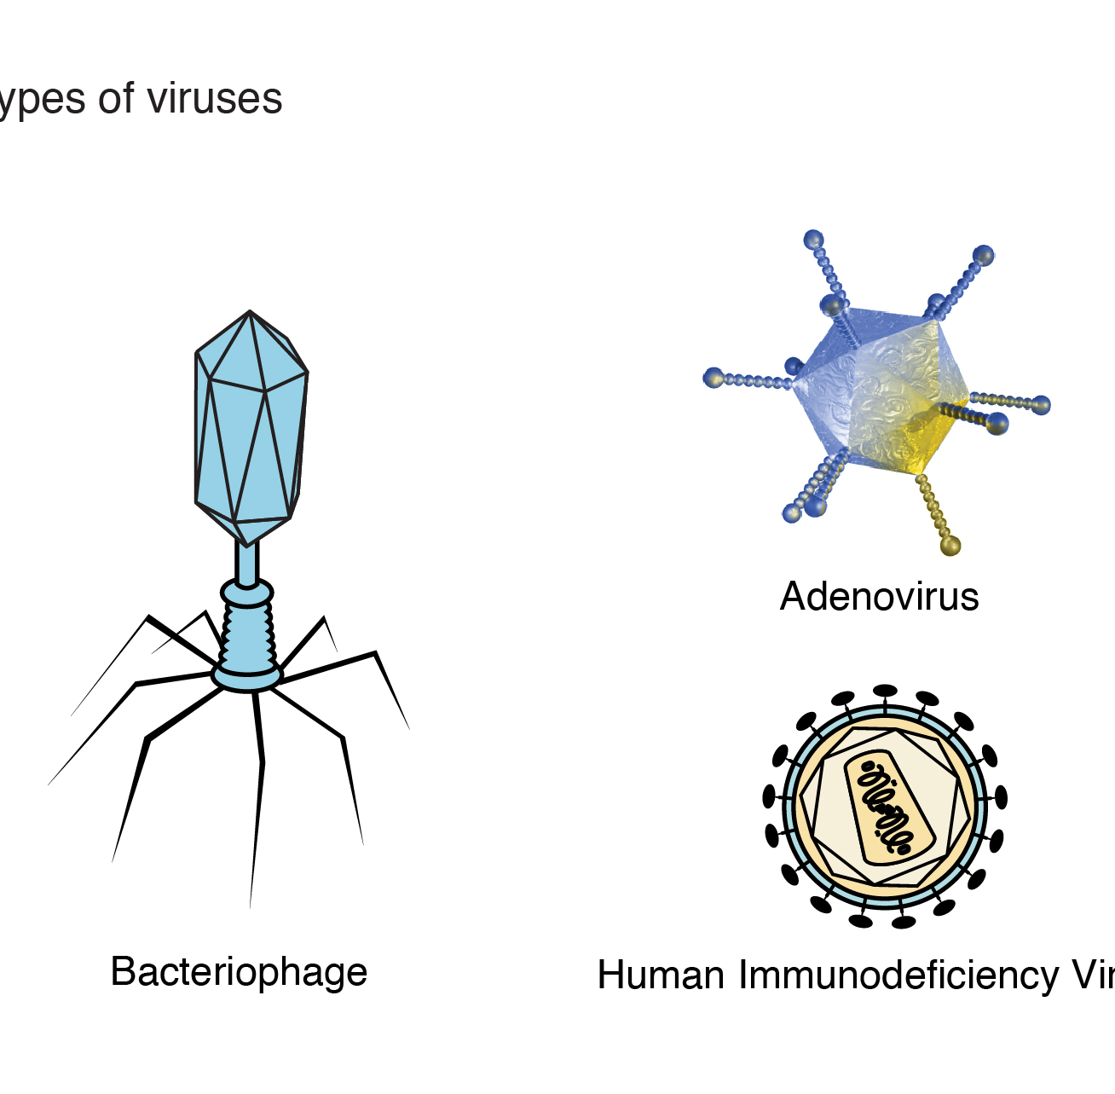
virusi
Rinovirusi:
Rinovisuri izazivaju prehladu. Neki od simptoma su:
Curenje nosa
Bol u grlu
Glavobolje
Mogu se dobiti udisanjem kontaminiranih čestica iz nečijeg kašlja ili kijanja. Prenose se i dodirivanjem očiiju, nosa, ili usta nakon dodirivanja površine koja je bila u kontaktu sa virusom

Slide 6
Influenca
Influenca virusi napadaju respiratorni sistem. Neki od simptoma su:
Povišena telesna temperatura
Zapušen nos
Bol u grlu
Kašalj
Bol u mišićima
Umor
Influenca virusi se prenose na isti način kao i rinovirusi

Slide 7
HIV
HIV spada u polno prenosive bolesti. Dobija se ulaženjem u kontakt sa krvlju ili drugom telesnom tečnosti osobe koja sadrži virus. Napada imuni sistem osobe, što je čini podložnom drugim infekcijama.
Simptomi mogu biti:
Temperatura
Osećaj hladnoće
Bol u grlu
Nadute limfne žlezde
Znojenje u snu
Umor
Rane u usnoj duplji

Slide 8
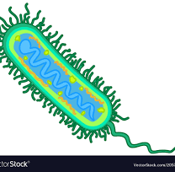
bakterije
Salmonela I E. coli
To su bakterije koje mogu zaraziti sistem za varenje. Prenose se preko kontaminirane hrane, nekuvanog mesa, i neopranog voća I povrća
Simptomi:
Stomačni grčevi
Proliv
Temperatura
Glavobolja

Slide 9
Tuberkuloza
Tuberkuloza uglavnom napada pluća, može izazvati sledeće simptome:
Kašljanje
Gubitak apetita
Gubljenje telesne mase
Temperaturu
Groznicu
Znojenje u snu
Može se dobiti udisanjem aerosolnih čestica iz nečijeg kašlja ili kijanja, ali doktori tvrde da se Tuberkuloza teško prenosi sa osobe na osobu

Slide 10
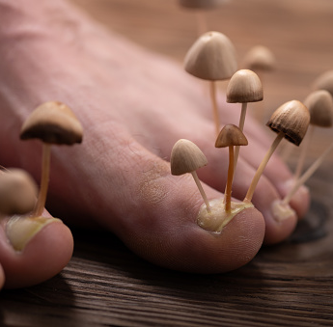
gljive
Lišaj je obična gljivična infekcija kože. Karakteristični simptomi su crveni ili sivi osip u obliku prstena. Može biti suv, ljuskav i može svrbeti.
Lišaj se može dobiti nakon neposrednog kontakta sa zaraženom osobom ili korišćenja istih peškira, posteljine, et cetera

Slide 11
Atletsko stopalo:
Atletsko stopalo je često gljivično oboljenje kože na stopalima. Izaziva svrabne i bolne bele mrlje između prstiju.
Možemo se zaraziti direktnim kontaktom ili kontaktom sa površinom koja je bila u kontaktu sa tom gljivom.
(npr. Hodanje bos po svlačionici)

Slide 12
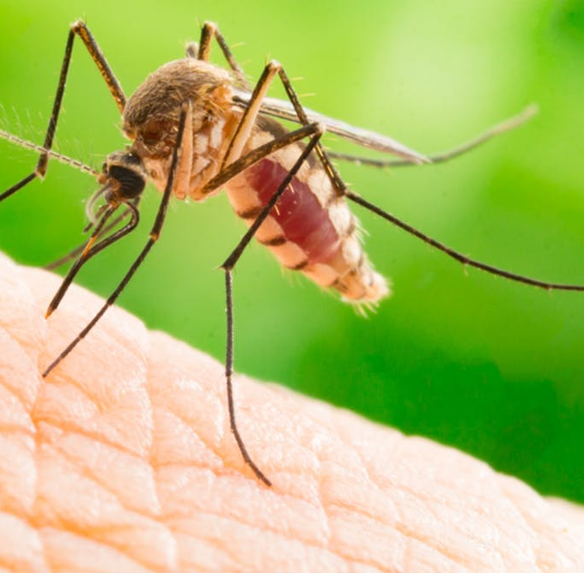
Protisti
Protist zvani plasmodium izaziva tropsku bolest malariju. Ovaj parazit se prenosi od osobe do osobe preko ujeda komaraca.
Malarija može izazvati:
Povraćanje
Temperaturu i groznicu
Dijareju
Bolove u mišićina
Glavobolje
Ako se ne leči na vreme, može biti i smrtonosna

Slide 13
Kako sprečiti zarazu
Ljudi mogu smanjiti rizik razboljevanja ili prenošenja bolesti sledećim metodama:
Čestim i temeljnim pranjem ruku
Dezinfekcijom površina u kući
Dobrom higijenom nad hranom
Nejedenjem pokvarene hrane
Izbegavanjem divljih životinja
Primanjem vakcina
Uzimanjem preventivnih lekova pri putovanjima u rizične predele

Slide 14
Lečenje infekcija
Virusne infekcije
Bakterijske infekcije
Vakcine su veoma efikasan metod. Ako osoba već ima virus, nekada su anti-viralni lekovi neophodni da bi se virus držao pod kontrolom
Antibiotici su lekovi koji pomažu u kontrolisanju bakterijske infekcije. Nasuprot narodnom verovanju, pomažu samo kod bakterija, ali ubijaju I dobre bakterije što može biti štetno po nas
Gljivične infekcije
Antifungalni lekovi dolaze u oralnoj ili topičnoj formi, koriste se kod posebno jakih infekcija

Slide 15
Hvala na pažnji

